Slide 1
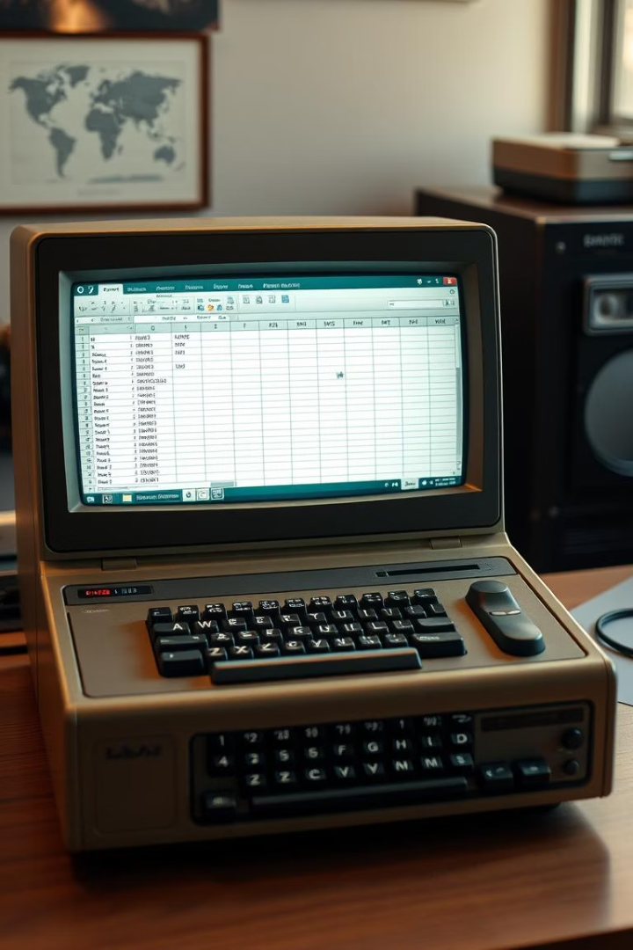
ELEKTRON JADVAL MUHARRIRLARI. MS EXCEL DASTURI
Elektron jadvallar hayotning turli sohalarida, ayniqsa hisoblash va iqtisodiy masalalarni yechishda keng qoʻllaniladi. Ular bank hujjatlari bilan ishlash kabi murakkab vazifalarni tez va samarali bajarishga yordam beradi. Hisoblash elektron jadvalining dastlabki dasturi 1979-yilda VisiCals nomi bilan ishlab chiqilgan va Apple II uchun moʻljallangan edi.
1981-yilda IBM PC paydo boʻlishi bilan elektron jadvallar yangi avlodga oʻtdi. Microsoftning Multiplan dasturi va LOTUS 1-2-3 kabi dasturlar paydo boʻldi. 1997-yilda esa Microsoft Excel eng kuchli va ommabop dastur sifatida taqdim etildi.

Slide 2
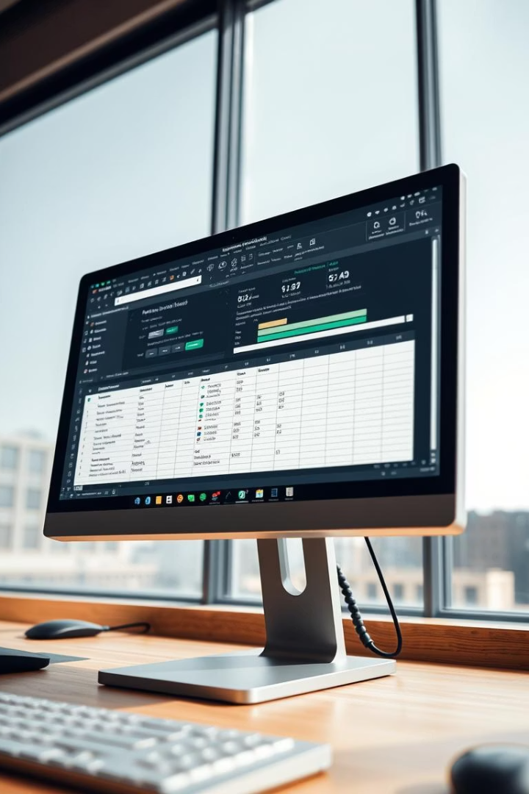
Elektron Jadval Muharrirlari va Ularning Imkoniyatlari
Excelning Kuchli Tomonlari
Visual Basic Integratsiyasi
1993-yildan boshlab Excel Visual Basic dasturlash tilini qoʻllab-quvvatlaydi, bu esa avtomatlashtirish va murakkab masalalarni yechishda yordam beradi.
Excel matn, son, sana va boshqa ma’lumotlarni qayta ishlash, saqlash, bezash va chop etish imkonini beradi. U WinWord tahrirlash vositalaridan foydalanishga ham ega.
Interfeys va Moslashuvchanlik
Excel foydalanuvchiga jadval ko‘rinishini, shrift va katak tashqi koʻrinishini o‘zgartirish imkonini beruvchi ilk jadval muharriridir.

Slide 3
Elektron Jadvalning Asosiy Tushunchalari
Katak va Diapazon
Sahifa, Satr va Ustun
Katak – ustun va satr kesishgan joydagi birlik, har birining o‘z manzili bor (masalan, A1). Diapazon – bir nechta katakchalar majmuasi.
Sahifa yoki list – ishchi jadvalning alohida varaqi. Satrlar raqamlanadi, ustunlar esa harflar bilan belgilanadi.

Slide 4
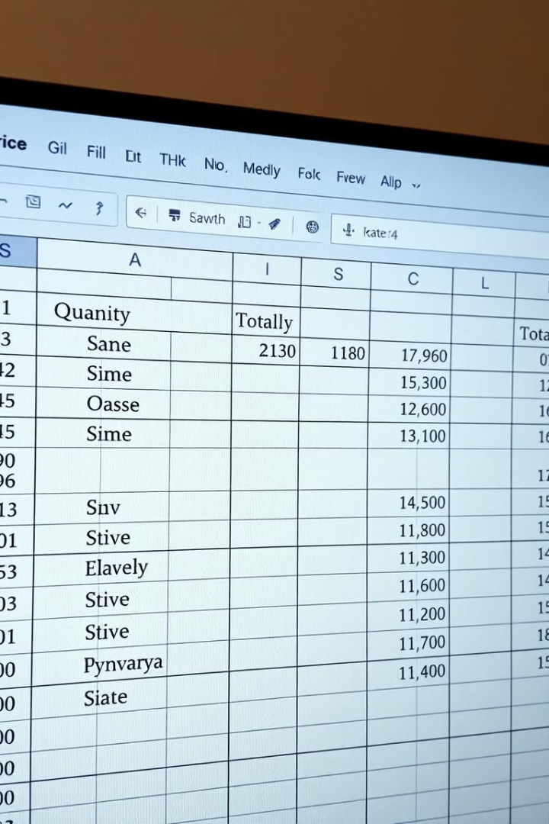
Ma’lumot Turlari va Formatlari
Sonli Qiymatlar
Matn
Sotish hajmi, ishchilar soni kabi o‘lchovlar, formulalarda va diagrammalarda ishlatiladi.
Ustun sarlavhalari, ma’lumotlar tavsifi uchun ishlatiladi, sondan boshlansa ham matn hisoblanadi.
Formulalar
Hisoblash uchun ishlatiladi, o‘zgartirilganda natija avtomatik yangilanadi.

Slide 5
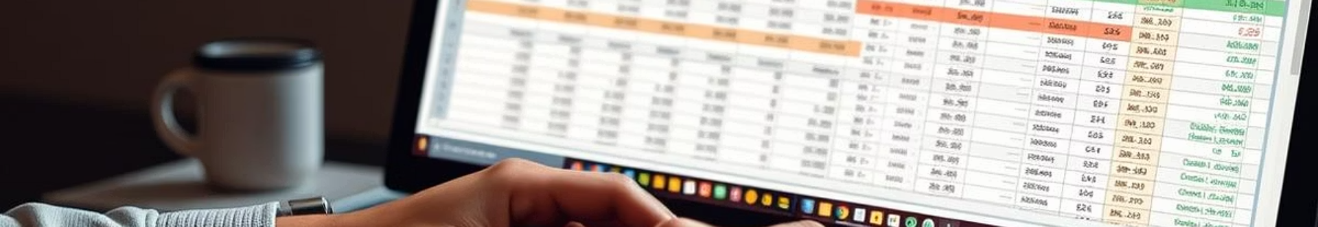



Ma’lumot Kiritish va Tahrirlash Usullari
To‘g‘ridan-to‘g‘ri katakda tahrirlash
Sichqoncha bilan ikki marta bosish yoki F2 tugmasi yordamida amalga oshiriladi.
Formulalar satrida tahrirlash
Katakni faollashtirib, formulalar satrida ma’lumotni o‘zgartirish mumkin.
Ma’lumotni o‘zgartirish va o‘chirish
Yangi ma’lumot kiritish eski ma’lumotni almashtiradi, Delete tugmasi esa ma’lumotni o‘chiradi.

Slide 6



Elektron Jadvallarda Hisoblash va Formulalar
Funksiyalar
2
Standart funksiyalar yordamida murakkab hisoblashlar tez va oson bajariladi.
Formulalar
1
Tenglik (=) belgisi bilan boshlanadi, katak nomlari yordamida hisoblash amalga oshiriladi.
Visual Basic
Avtomatlashtirish va murakkab masalalarni yechish uchun VBA dasturlash tili qo‘llaniladi.
3

Slide 7
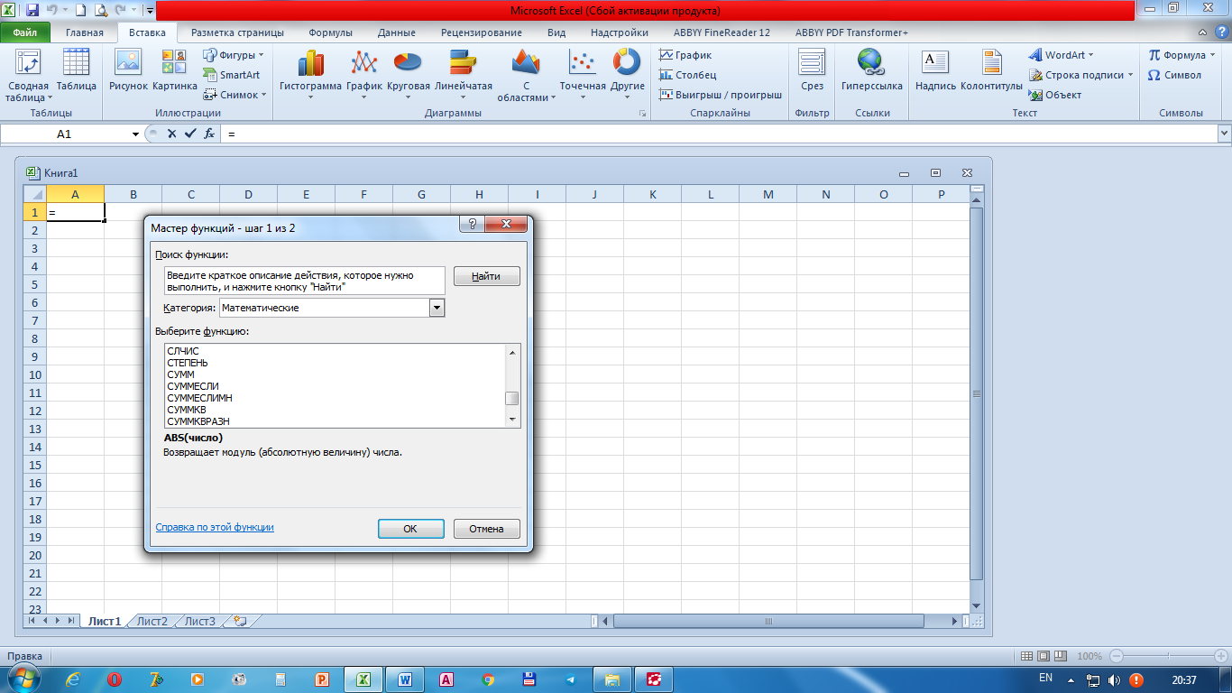
Funksiya ustasidan foydalanish
Formulalarni tuzish jarayonida tayyor standart funksiyalardan foydalanish vaqtni ancha tejash imkoniyatini beradi. Buning uchun Excelda har xil sohalarga taalluqli boʻlgan koʻplab standart funksiyalar mavjud. Funksiyalardan foydalanish uchun funksiya ustasini yuklash kerak.
Funksiya ustasi Вставка menyusining Вставить функцию bandini chertish yoʻli bilan yuklanadi. Natijada Мастер функций - шаг 1 из 2 (Funksiya ustasi - 2 qadamdan 1) nomli muloqot darchasi ochiladi.

Slide 8
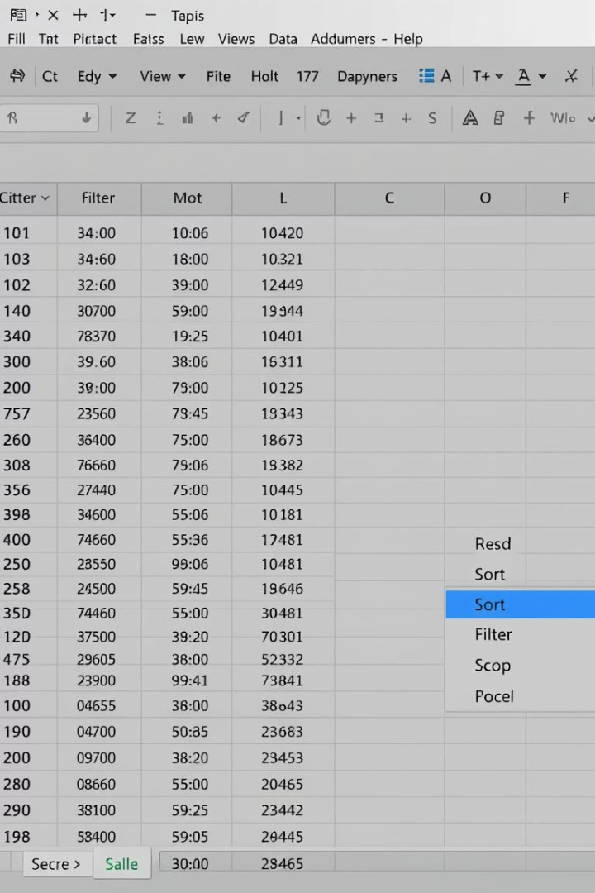
Ma’lumotlarni Saralash va Filtrlash
Filtrlash
Ma’lumotlarni tez topish uchun avtofiltr yordamida katakchalar bo‘yicha saralash va tanlash mumkin.
Saralash
Ma’lumotlar o‘sish yoki kamayish tartibida joylashtiriladi, sonlar va matnlar uchun alohida ishlaydi.

Slide 9
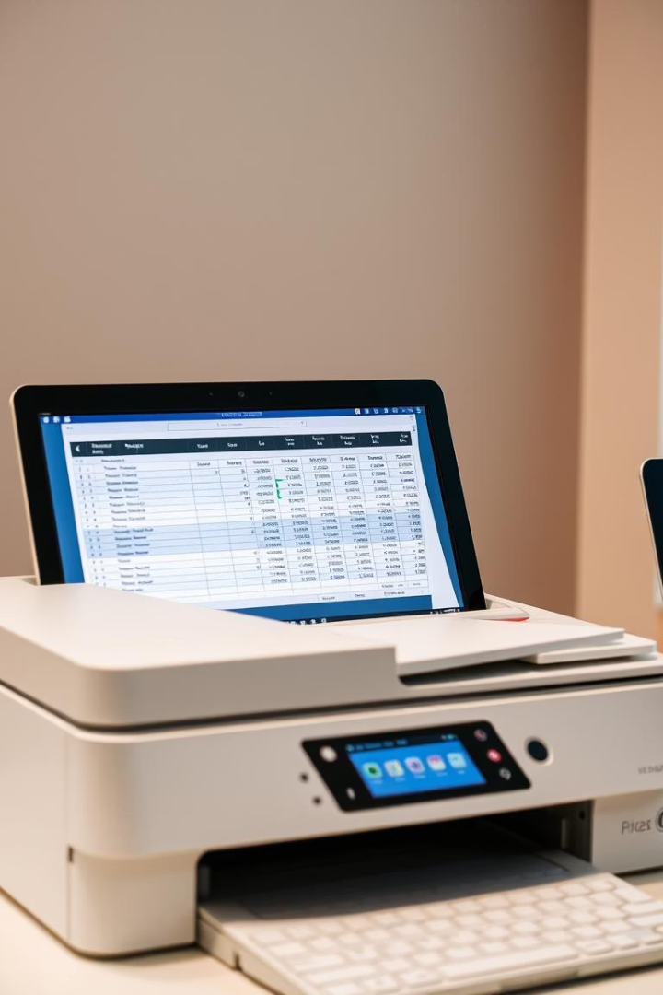
Ma’lumotlarni Bezash va Chop Etishga Tayyorlash
Bezash
Matn va jadval ko‘rinishini o‘zgartirish, shriftlar, ranglar va shakllar qo‘shish imkoniyati mavjud.
Chop Etish
Jadvalning kerakli qismini tanlab, printer sozlamalarini belgilab, sifatli chop etish mumkin.

Slide 10
Grafiklar, Diagrammalar va Shablonlardan Foydalanish
Diagrammalar
Shablonlar va Formatlash
Ma’lumotlarni vizual tarzda ifodalash uchun turli grafik turlaridan foydalaniladi.
Diagrammalarni tahrirlash, rang va shakllarni o‘zgartirish, shablon sifatida saqlash imkoniyati mavjud.

Slide 11
Elektron jadvallarda axborotlarni himoyalash. Elektron jadval fayllari xususiyatini va chop etish parametrlarini sozlash
Excelda boshqa dasturlar kabi oʻz ishchi kitob varaqlarini himoyalash imkoniyati mavjud. Ishchi kitobda faqat varaqni himoyalash emas balki yacheyka (yacheykalar majmuasi)ni ham himoyalash imkoniyati mavjud. Yacheykani yoki yacheykalar majmuasini himoyalash uchun taqrizlash lentasining Изменения boʻlimidan Разрешить изменение диапозонов… tanlanadi. Ekranga Разрешить изменение диапaзонов muloqot oynasi chiqadi.
Muloqot oynasidan Создать tugmasi yordamida yacheyka (yacheykachalar majmuasi)ni tanlash mumkin. Изменить tugmasi yordamida yacheyka (yacheykachalar majmuasi) oʻzgartiriladi. Удалить tugmasi yordamida yacheyka (yacheykachalar majmuasi) oʻchiriladi. Создать tugmasini bosilsa, ekranga Новыйдиапaзон nomli muloqot oynasi chiqadi. Muloqot oynasining Имя dеgan joyiga himoya nomi bеriladi. Ячейки qismiga esa himoyalanishi kеrak boʻlgan diapazon koʻrsatiladi. Паролдиапaзонаga parol kiritiladi va OK tugmasi bosilgandan soʻng ekranga parolni tеkshirish uchun qaytadan yana bir marta parolni kiriting dеgan muloqot oyna chiqadi. Bu yacheyka (yacheykachalar majmuasi)ga qoʻyilgan himoya varaqni toʻliq himoyalagandan kеyin kuchga kiradi. Varaqni himoyalash uchun Защитить лист tanlanadi va ekranga Защита Листа nomli muloqot oynasi chiqadi. Bu oynada kеrakli ma’lumotlar toʻldirilib, OK tugmasi bosiladi. Ishchi kitobning bitta varagʻi va uning yacheykachalarini himoyalash yuqoridagi tartibda amalga oshiriladi. Ishchi kitobning har bir varagʻini himoyalash uchun alohida himoyalash amallarini bajarish kеrak. Varaqqa himoya qoʻyilgan boʻlsa, muloqot oynasi ekranga chiqadi. Bu muloqot oynaga OK tugmachasini bosish bilan javob bеriladi. Varaqqa qoʻyilgan himoyani bеkor qilish uchun taqrizlash lentasining Изменения boʻlimining Снять защиту Листа tanlanadi va varaqning himoyasi oʻz kuchini yoʻqotadi. Varaqqa fon oʻrnatish uchun bet xususiyatlari lentasining bet paramertlari majmuasidan Подложка tanlanadi. Ekranga Подложка nomli muloqot oynasi chiqadi va muloqot oynadan fon uchun zarur boʻlgan fon joylashgan manzili koʻrsatiladi. Varaqqa qoʻyilgan fonni oʻchirish uchun bet xususiyatlari lentasining bet paramertlari majmuasidan Удалить фон tanlanadi va varaqning foni oʻchadi.

